Slide 1

Cada sonho começa com uma nota… e hoje celebramos o sonhador que transformou melodias em eternidade.”
“Peppino di Capri, o sonhador que transformou a música italiana em poesia eterna.”
il
sognatore
Foi um ícone da música italiana, cantor e pianista nascido em Capri em 1939, que conquistou o mundo com sucessos como “Champagne” e “Roberta”, tornando-se símbolo da canção napolitana e da música romântica.
SEQUÊNCIA AUTOMÁTICA, DEIXE ROLAR, NÃO UTILIZE O MOUSE

Slide 2
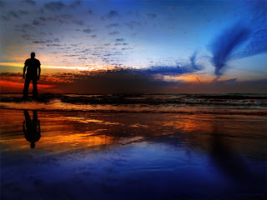
IL
SOGNATORE
Na juventude, a música é liberdade. O coração canta antes mesmo de saber falar… e foi assim que nasceu o encanto de Peppino
É um apelido ou diminutivo muito comum na Itália para o nome Giuseppe

Slide 3
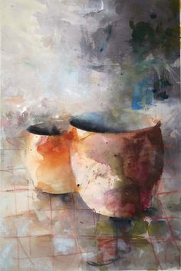
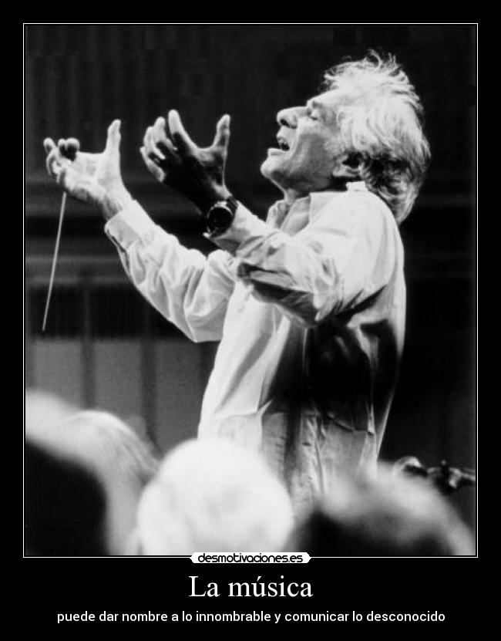

A inspiração nasce no silêncio. Melodias são pontes para o infinito… e cada acorde nos leva além do tempo
IL
SOGNATORE

Slide 4
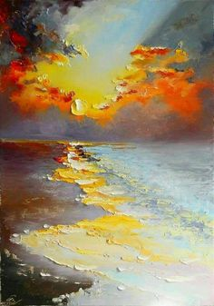
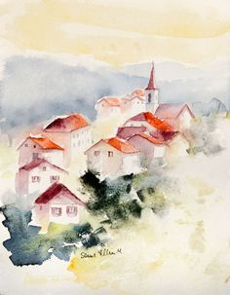
O carisma conquista gerações. A música é luz que nunca se apaga… e Peppino brilhou como estrela que ilumina palcos e corações
IL
SOGNATORE

Slide 5
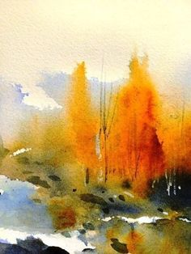

O sonhador vive em cada acorde. Notas são sonhos que voam livres… e Sognatore é o hino de quem nunca deixou de acreditar
IL
SOGNATORE

Slide 6
Il sognatore non morirà…
Deixou uma canção para sonhar. O legado é eterno, porque a música não conhece fronteiras
“A música é o sonho que nunca envelhece. E enquanto houver notas, haverá esperança… o sonho continua.”

Slide 7
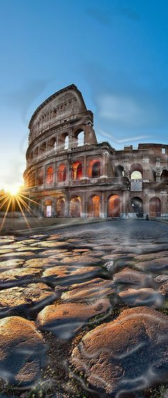

Arte Final
Acervo Pessoal
Música de Encerramento
SENTIMENTS
SOM
ERNESTO CORTAZAR
“Esta apresentação é uma homenagem pessoal a Peppino di Capri, cuja música inspirou gerações e continua a tocar corações.”
VENDRAMINI Toninho
Peppino di Capri ou “O Legado de um Sonhador” - Giuseppe Faiella, nascido em Capri em 1939, cantor e pianista, ícone da música italiana. Vencedor do Festival de Sanremo, autor de sucessos eternos como ‘Champagne’ e ‘Roberta’, deixou um legado que atravessa gerações.

